Slide 1
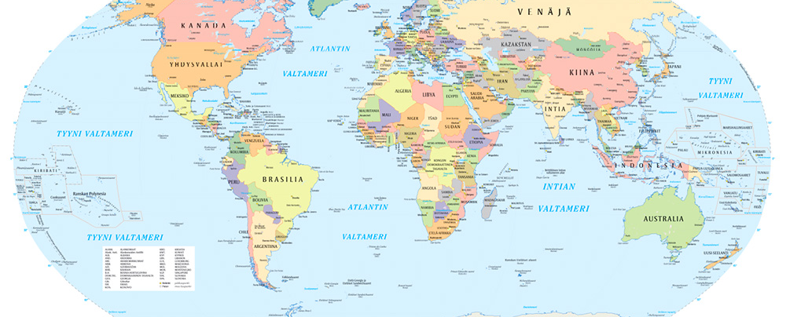
Tervetuloa OP6 Maailmalle -opintojaksolle!
Kansainvälistymisen video

Slide 2
Maailmalle –opintojakson kuvaus
Oletko harkinnut opiskelua, vaihto-opiskelua tai työntekoa ulkomailla? Opintojaksolla tutustutaan opiskelu- ja työmahdollisuuksiin maailmalla. Opintojakson tarkemmat sisällöt ja toteutustavat suunnitellaan yhdessä opintojakson osallistujien kanssa
teidän toiveet pyritty ottamaan huomioon! Voit vieläkin esittää toiveita.
Hyväksytty suoritus edellyttää
→ aktiivista läsnäoloa
→ oppitunneille osallistumista torstaisin klo 14.40-15.55
→ itsenäistä työskentelyä
→ kurssityön palautusta (ohjeistus ensi viikolla)

Slide 3
Op6 Maailmalle -opintojakson aikataulu
To 13.4. Opintojakson aloitus, orientaatio ja tutkinto-opiskelu ulkomailla
To 20.4. Tutkinto-opiskelijan tarina: kauppatieteitä Ruotsissa, op6-lopputyön ohjeistus ja suunnittelua
To 27.4. Töihin ulkomaille (EURES-neuvoja)
To 4.5.
To 11.5.
Vaihto-opiskelu ulkomailla
Opintojen rahoitus ulkomailla
Nordjobb
Vapaaehtoistyö
Oman lopputyön tekeminen

Slide 4
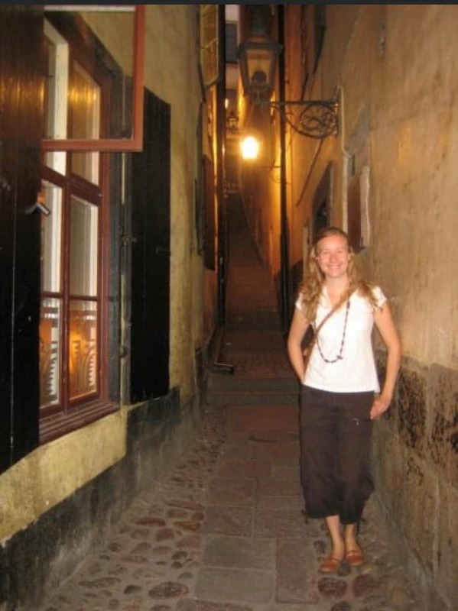

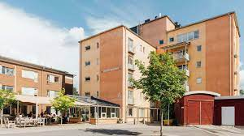
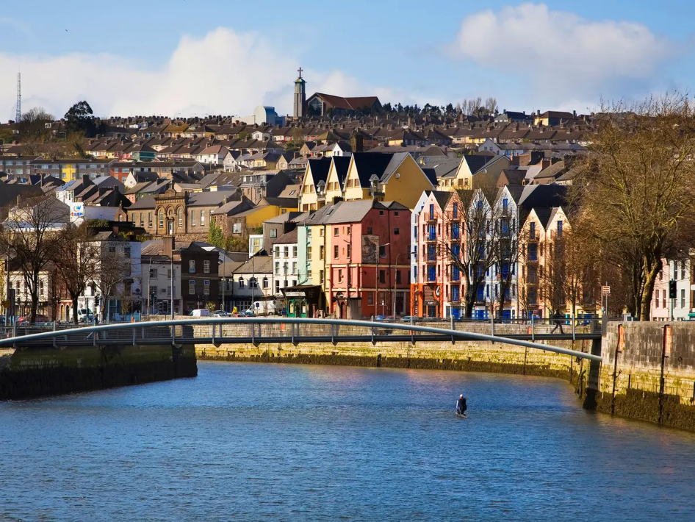
Maiju-opon kansainvälisyyspolku

Slide 5
Tänään:
- Janatehtävä
- Korkeakoulututkinto ulkomailla
- Opiskelemaan ulkomaille -tehtävä alkuun ja jatkuu ensi viikolla ☺

Slide 6
Kyllä-ei -janatehtävä
- Voisin lähteä kesätöihin ulkomaille
- Voisin lähteä vaihto-oppilaaksi ulkomaille
- Kansainvälisyys kiinnostaa minua
- Haluan oppia uusia kieliä!
- Au pair-työ on yksi kiinnostava vaihtoehto
- Voisin tehdä koko tutkinnon ulkomailla
- Haluaisin joskus työskennellä ulkomailla
- Vapaaehtoistyö voisi olla minun juttuni

Slide 7

Korkeakoulututkinto ulkomailla
Opintojen laajuus ja kesto riippuvat suoritettavasta tutkinnosta:
  alempi tutkinto 3-4 vuotta (kandidaatti/Bachelor)
  ylempi tutkinto 1-2 vuotta (maisteri/Master)
  jatko-opinnot 2-4 vuotta (PhD/Doctoral)
Korkeakoulujärjestelmät erilaisia – tarjonta ja tutkintonimekkeet voivat vaihdella maan mukaan
Lue lisää: Maailmalle.net
Notes:
EU ja Bolognan prosessi: perustutkinnot ”3+2”
Bolognan prosessissa tavoitteena on ottaa käyttöön yhdenmukaiset tutkintojärjestelmät (kandidaatin, maisterin ja tohtorin tutkinnot) Euroopassa, tavoitteena on 3+2 yhdenmukaistamista eli 3 vuotta alempaan/kandidaatin tutkintoon ja ylempään/maisterin tutkintoon 2 vuotta. Vaikka paljon edistymistä on jo tapahtunut, Euroopassa maiden välillä on edelleen pientä vaihteluja alemman tutkinnon (kandidaatin), ylemmän tutkinnon (maisterin) ja jatko-opintojen (tohtorin) tutkintojen kestojen välillä. Esimerkiksi Skotlannissa alempi tutkinto (kandidaatti) on 4 vuotta ja maisteri 1 vuoden. Kun tutkinnot ovat saman vertaisia eri maiden kesken, opiskelija voi helpommin opiskella tutkintonsa eri osia eri maissa ja valmistuttuaan työllistyä kotimaassaan tai ulkomailla. Lisätietoa Bolognan prosessista ja sen etenemisestä http://ec.europa.eu/education/policy/higher-education/bologna-process_fi.

Slide 8
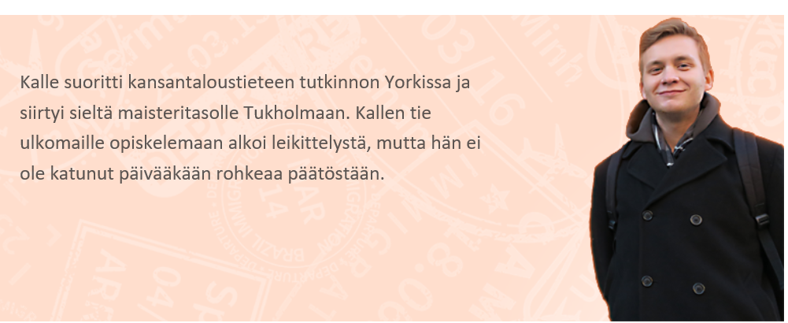
Tutkintojen vastaavuus ja tunnustaminen
Akateeminen tunnustaminen: jos olet jo tehnyt aiempia korkeakouluopintoja ja haet jatko-opintoihin, hakukelpoisuus ja aiempien opintojen vastaavuus määritellään korkeakoulussa, johon hakee opiskelijaksi.
www.maailmalle.net/kokemukset
Ammatillinen tunnustaminen: päätös ulkomaisen tutkinnon tuottamasta kelpoisuudesta ammattiin tai tehtävään (julkiset virat, säännellyt ammatit)
  Suomessa Opetushallitus tai muu viranomainen alasta riippuen: www.oph.fi/tutkintojentunnustaminen
  Ammatillinen tunnustaminen esimerkiksi näistä ammateista:
  Opettaja Eläinlääkäri
  Lääkäri Fysioterapeutti
  Asianajaja Kylmäasentaja
  Psykologi Sosionomi
Notes:
Akateeminen tunnustaminen on helpompi ymmärtää esimerkin kautta. Esimerkkinä on Kalle (koko tarina löytyy maailmalle.net/kokemukset), joka teki kandidaatin tutkinnon Englannissa ja maisterin tutkinnon Ruotsissa. Nuori voi myös tehdä vaikka kandin Suomessa ja hakeutua ulkomaille tekemään maisterin tutkinnon. Näissä tapauksissa korkeakoulu, johon on hakemassa tekemään jatko-opintoja, määrittelee sen miten aiemmat opinnot hyväksi luetaan ja onko kelpoinen hakija maisteritasolle.

Slide 9

Pääsyvaatimukset
yleinen korkeakoulukelpoisuus
  yleensä vähintään lukion päättötodistus ja ylioppilastodistus (tai vastaava, esim. IB)
koulutusohjelmakohtainen valintakelpoisuus:
  suoritetut aineet ja kurssit, arvosanat, kielitaitovaatimukset
  pääsykoe, ennakkotehtävät, soveltuvuustestit, haastattelut…?
  todistukset, suositukset, motivaatiokirjeet, työkokemus?
Varmista nämä asiat aina suoraan korkeakoulusta!
Notes:
Usein myös ammatillisella koulutuksella saa yleisen korkeakoulukelpoisuuden, mutta silloin voi olla muita kriteerejä valintakelpoisuudelle. Valintakelpoisuus tarkoittaa sitä, että oppilaitos voi edellyttää esimerkiksi että tietyt kurssimäärät on suoritettuina ja arvosanat ovat tärkeitä.
Esimerkiksi Iso-Britanniaan haettaessa tulee olla suositukset (esim. aineen opettajalta tai opinto-ohjaajalta) ja motivaatiokirje (erittäin tärkeä, siihen kannattaa panostaa!)
Hakukäytännöt vaihtelevat maittain, oppilaitoksittain ja jopa koulutusohjelmittain ja ne tuleekin tarkistaa suoraan korkeakoululta. Onko yhteishaku vai suoraan korkeakouluun lähetettävä hakemus? Milloin hakuaika on (vaihtelee jopa korkeakouluittain)? Milloin järjestetään mahdolliset pääsy- tai soveltuvuuskokeet? Mitä todistuksia tarvitset, tuleeko ne käännättää (virallinen käännös)? Onko muita vaatimuksia?

Slide 10
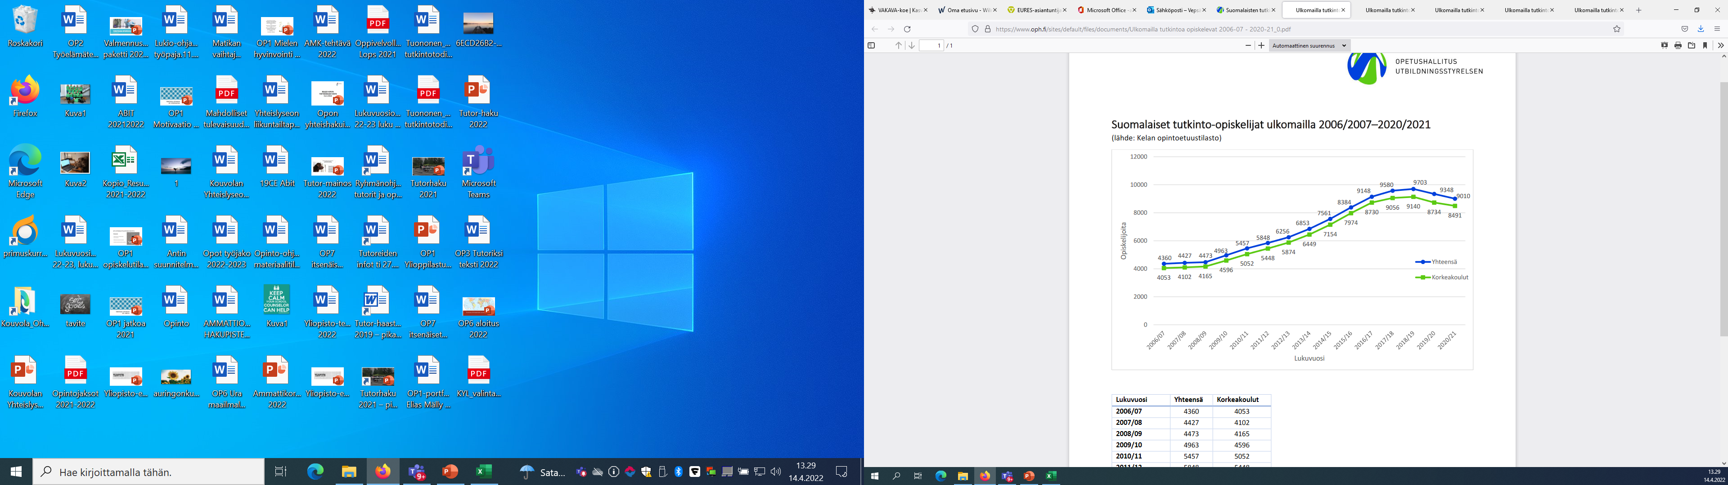
Miksi lähdetään opiskelemaan ulkomaille?
uusia kokemuksia, seikkailunhalu
kansainvälinen ura
mielenkiinto ulkomaisessa ympäristössä opiskelua ja ulkomailla asumista kohtaan
ei opiskelupaikkaa Suomesta, helpompi sisäänpääsy
Notes:
KELAn viimeisimpien opintotukitilastojen mukaan opintotukea opintoihinsa ulkomailla saa yli 8700 suomalaista. Määrä on ollut jatkuvassa, tasaisessa nousussa viimeiset kymmenen vuotta. Opiskelu ulkomailla kiinnostaa nuoria enenevissä määrin. Opintotukitilastojen lisäksi on suomalaisia, jotka opiskelevat tutkintoa ulkomailla, mutta eivät nosta/eivät ole oikeutettuja nostamaan opintotukea opintoihinsa. Tästä määrästä ei ole olemassa tilastotietoa.
Opetushallitus tekee yhteistyökumppaneidensa kanssa tutkimusta suomalaisten tutkinto-opiskelusta ulkomailla. Merkittävimmät syyt lähteä ulkomaille opiskelemaan on nostettu tässä diassa poimintoina (värilliset tekstit oikealla) tutkimuksen tuloksista, jotka julkaistaan myöhemmin vuonna 2018.

Slide 11
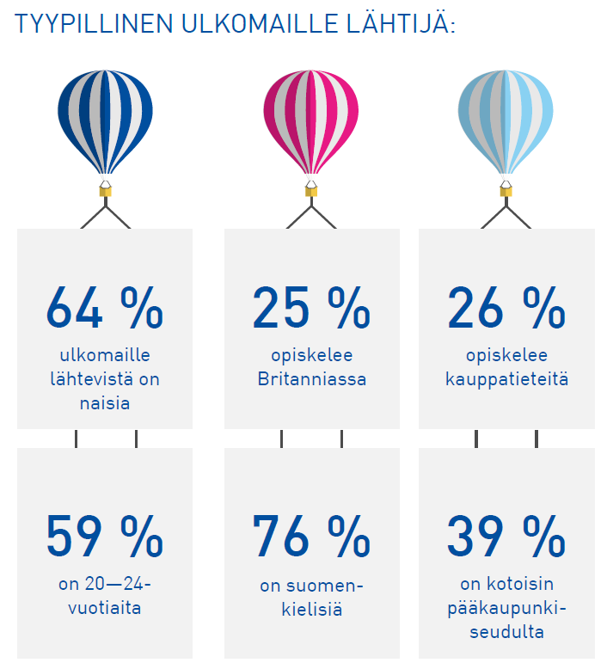
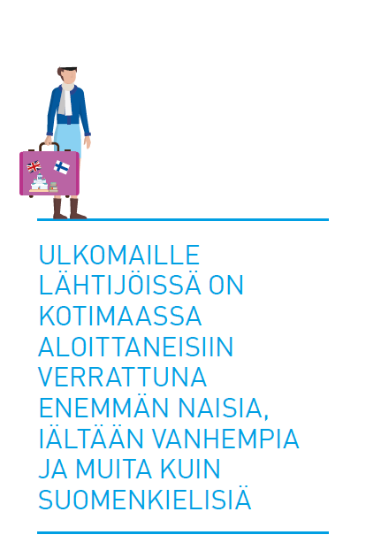
Ulkomailla tutkintoaan opiskelevat suomalaiset…
Lähde: OPH / Faktaa Express 3A/2017

Slide 12


TOP 5 MAAT
Olet lähdössä vähintään vuodeksi oleskelemaan toiseen maahan.
Pohdi ja käy sen jälkeen kirjoittamassa taululle:
TOP 5 maat mihin lähtisit
TOP 5 maat mihin et lähtisi
Notes:
Ripeätahtinen harjoitus, mutta aikaa voi varata 5-10 minuuttia, siinä ajassa ryhmä yleensä saa listan valmiiksi. Kun listat ovat valmiit, kukin ryhmä vuorollaan kertoo listansa. Kun ryhmät kertovat, kirjaa samalla yhteistä koko ryhmän listaa taululle/fläpille/näytölle. Kun yhteinen lista valmis (lukuisia maita molemmilla puolilla), kysy muutama kysymys miksi jonkin maa on tietyllä puolella (usein kiinnostavia keskusteltavia arabimaat, Venäjä, Kiina – mistä mielikuvat ja ajatukset ovat syntyneet, miksi kyllä, miksi ei).
Tämän harjoituksen jälkeen näytä seuraava dia, jossa näkyy kuva suomalaisten suosituimmista opiskelumaista. Miltä se näyttää verrattuna ryhmän listaamiin TOP 5 kyllä lähtisimme –maihin?

Slide 13
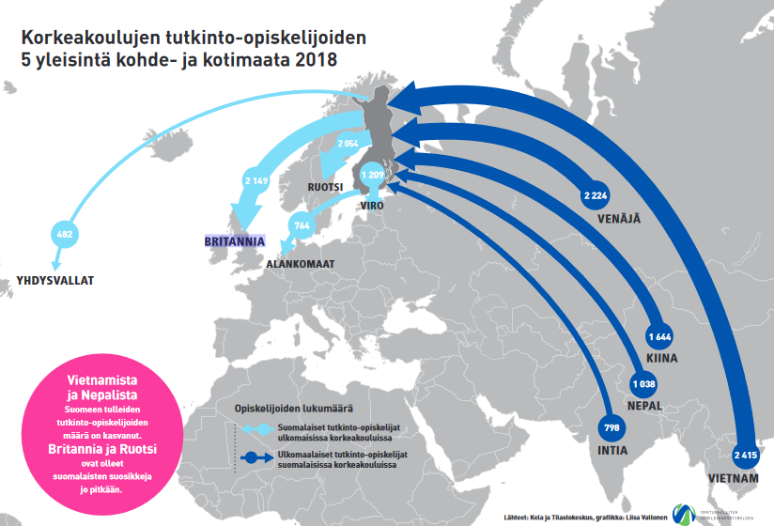

Slide 14
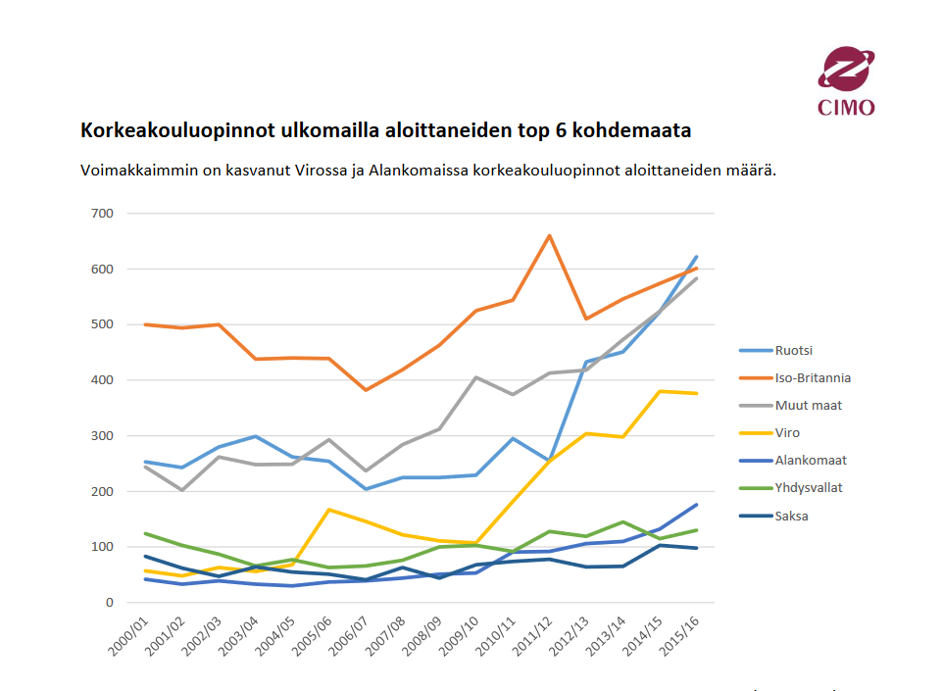
ssssLähde:Oph

Slide 15
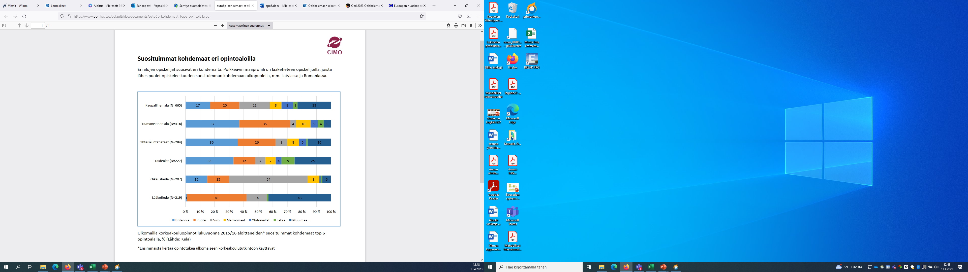
Lähde:Oph

Slide 16
Maailmalle.net –tiimi ohjaa tiedon lähteille
www.maailmalle.net/kysy
Opinto-ohjaajan tehtävä
Avata vaihtoehtoja
Auttaa tiedon lähteille
Päätöksenteossa tukeminen: vaihtoehtojen vertailu ja rajaaminen
Suosituksissa auttaminen
Pääsy-vaatimukset
Haku
Lukuvuosi-maksut
Käytännön asiat
Ulkomaisten korkeakoulujen hakijapalvelut!
Hakuprosessissa auttaminen ja tukeminen on heidän tehtävänsä ja he haluavat olla avuksi.
Opiskelijaksi haluavan pitää itse selvittää nämä asiat.
KUKA AUTTAA?
Notes:
Ulkomaille opiskelemaan haluavan nuoren tulee itse selvittää pääsyvaatimukset ja hakuun liittyvät asiat. Valmistelu- ja hakuprosessiin kannattaa varata vähintään vuosi (hakuajat vaihtelevat niin paljon). Selvittely- ja valmistelutyö ovat erittäin tärkeä osa valmistautumista opiskeluun ulkomailla. Nuori on valmiimpi aloittamaan korkeakouluopinnot toisessa maassa kun hän on itse ollut vetovastuussa selvittely- ja hakuvaiheessa. Luotettava tietolähde on www.maailmalle.net. Maailmalle.net tiimiltä voi kysyä lisätietoja (maailmalle.net/kysy tai Facebook Maailmallenet).
Ensisijaiset neuvojat löytyvät kuitenkin ulkomaisten korkeakoulujen hakijapalveluista.
Opinto-ohjaajan rooli on
inspiraation antaminen
vaihtoehtojen esittely
tukena vaihtoehtojen karsinnassa: neuvonta ja tietolähteiden tarkentaminen
päätöksenteko: päätöksenteossa tukeminen esim. vaihtoehtoja vertailemalla
suosituksissa auttaminen
Lisätietoja saa myös maakohtaisesti esim.
- Fulbright Suomi –säätiö: USA ja Kanada, www.fulbright.fi
- Viro-Instituutti: www.viro-instituutti.fi
- Ranskan Instituutti (Campus France Finlande): www.finland.campusfrance.org
- Myös joidenkin maiden suurlähetystöt ja kulttuuri-instituutit antavat opiskeluun liittyvää neuvontaa, esim. Saksa, Japani, Italia
- Mahdollisissa oleskelulupa-asioissa kohdemaan lähetystö neuvoo asiakkaita parhaiten!

Slide 17
1. Kirjaudu Peda.nettiin, op6 –sivustolle (avain: op6 2023)
Notes:
Jatketaan samoissa ryhmissä tai sekoita ryhmät, jos tarpeen. Ryhmille jaetaan kiinnostuksen mukaan maat, joista haluavat etsiä tietoa. Tässä kohtaa hyödynnä mahdollisimman paljon TOP 5 harjoituksen kyllä-maita, mutta harjoituksen vuoksi pysy niissä maissa, joista on Maailmalle.netissä maaoppaat eli Alankomaat, Britannia, Espanja, Japani, Ranska, Ruotsi, Saksa, Sveitsi, Tanska, Venäjä, Viro (muista maista löytyy maailmalle.netistä ns. maakortteja ja linkkejä eteenpäin tiedonlähteille).
Seuraavalla dialla on lista selvitettävistä asioista.

Slide 18
Opiskelemaan ulkomaille –tehtävä (aloitus tänään ja jatko ensi viikolla)
1. Tee harjoitus yksin tai kaksin
2. Valitse yksi kohdemaa ja selvitä kohdat 1-4 kohdemaasta.
3. Lähteenä www.maailmalle.net, myös Euroopan nuorisoportaali (https://europa.eu/youth/home_fi)
4. Tee lyhyet muistiinpanot ja jaa tieto Padlettiin www.padlet.com/maijuopo/op6 viimeistään 27.4. (tekstinä tai tiedostona)
5. Kirjoita tekijän/tekijöiden nimet :)
- Opo auttaa!

Slide 19
Opiskelemaan ulkomaille –tehtävä
(aloitus 13.4. ja jatkuu 20.4.)
1. Tee harjoitus yksin tai kaksin
2. Valitse yksi kohdemaa ja selvitä kohdat 1-4 kohdemaasta.
3. Lähteenä www.maailmalle.net, myös Euroopan nuorisoportaali (https://europa.eu/youth/home_fi)
4. Tee lyhyet muistiinpanot ja jaa tieto Padlettiin viimeistään 27.4. www.padlet.com/maijuopo/op6 (tekstinä tai tiedostona)
5. Kirjoita tekijän/tekijöiden nimet :)
1. Mitkä ovat yleiset pääsyvaatimukset?
Pääsy-vaatimukset
Hakemuksen liitteet
Haku
Lukuvuosi-maksut
2. Mitä täytyy olla hakemuksen liitteenä?
4. Kuinka paljon on lukukausimaksut? Onko muita maksuja?
  3. Milloin on hakuaika? Onko yhteishakua?
Notes:
Maailmalle.net/opiskelu – maaoppaat Alankomaat, Britannia, Espanja, Japani, Ranska, Ruotsi, Saksa, Sveitsi, Tanska, Venäjä, Viro
Opiskelijat etsivät ryhmissä omilla kännyköillään tietoa maakohtaisesti. Voivat joko jakaa tehtävät keskenään (nopeampi tahtisempi harjoitus) tai etsivät yhdessä. Vastaukset kirjoitetaan ylös. Harjoituksen jälkeen tee lyhyt kartoitus mitä kukin ryhmä on löytänyt (muutamia nostoja – esim. paljonko on lukukausimaksut Ranskassa, milloin on haku Viroon jne).

Slide 20
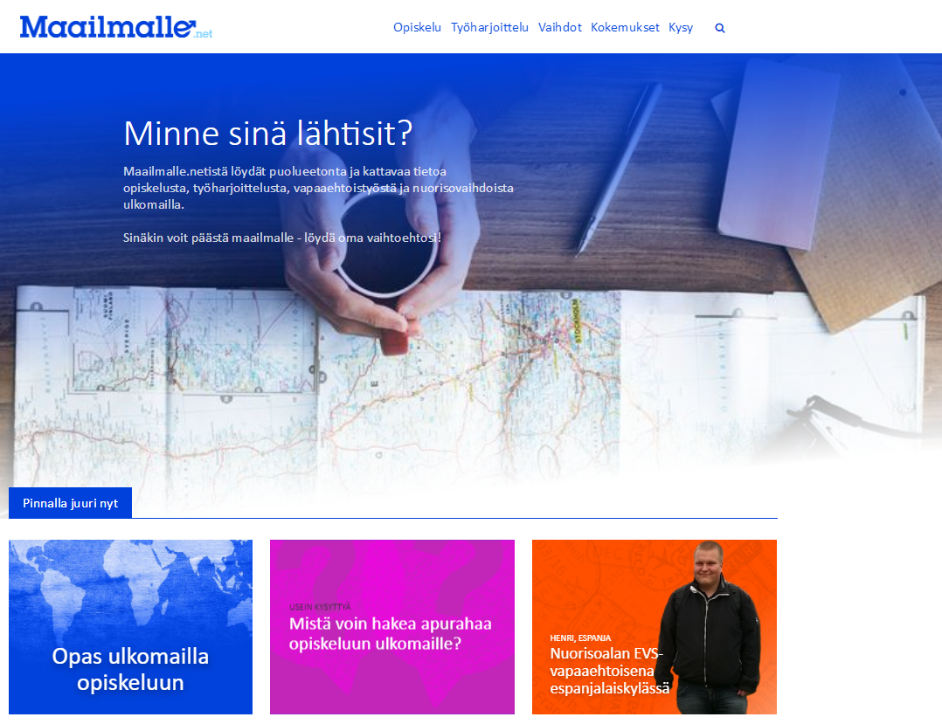
www.maailmalle.net
tietoa ulkomailla opiskelusta, harjoittelusta sekä vapaaehtoistyöstä
maakohtaisia oppaita korkeakoulutukseen hakeutumisesta, kustannuksista ja opiskelun arjesta
nuorten kokemuksia maailmalta
Notes:
Maailmalle.net on Opetushallituksen verkkopalvelu, jossa on puolueetonta ja kattavaa tietoa opiskelusta, työharjoittelusta, vapaaehtoistyöstä ja nuorisovaihdoista ulkomailla. Kaikki tämän esityksen tiedot, ja paljon muuta, löytyvät Maailmalle.net verkkopalvelusta.
maakohtaista tietoa korkeakoulutukseen hakeutumisesta, kustannuksista, opiskelun arjesta (lukukaudet jne.)
perustietoa koulutusjärjestelmästä
maakohtaiset oppaat: Alankomaat, Britannia, Espanja, Japani, Ranska, Ruotsi, Saksa, Sveitsi, Tanska, Venäjä, Viro
auttaa alkuun ja opastaa tärkeimmille ja luotettaville lisätiedon lähteille
muista maista lyhyemmät tietopaketit

